Slide 1



2-6
الجمع بتكوين العشرة
أ.أحـمـد الأحـمـدي @ahmad9963

Slide 2
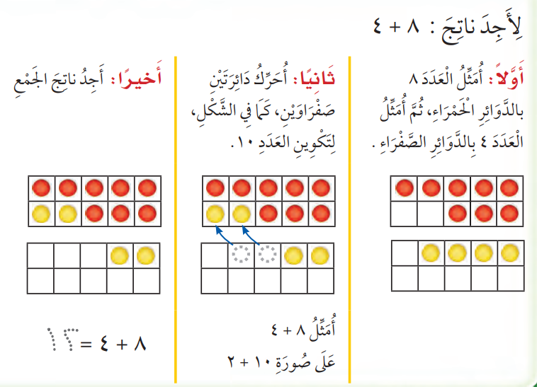
فكرة الدرس
أكون عشرة لأجد ناتج الجمع.

Slide 3

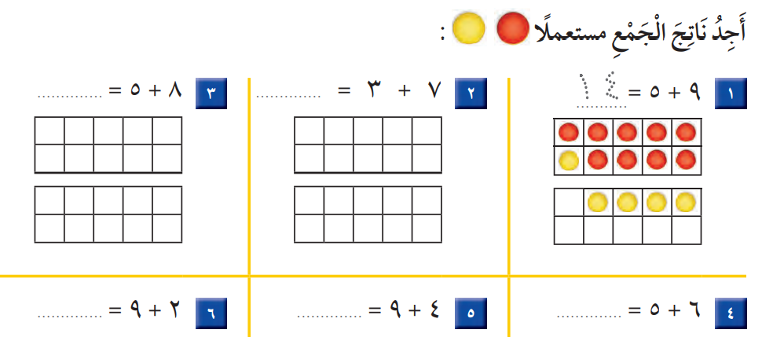

Slide 4
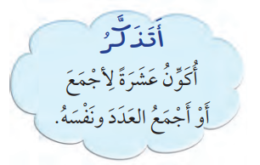

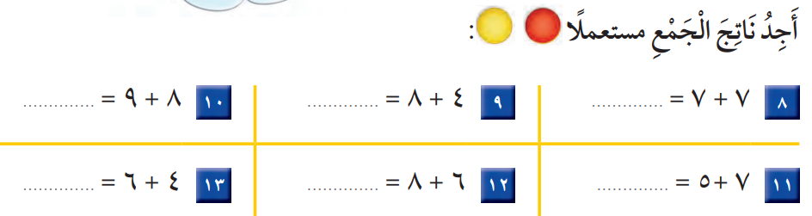

Slide 5
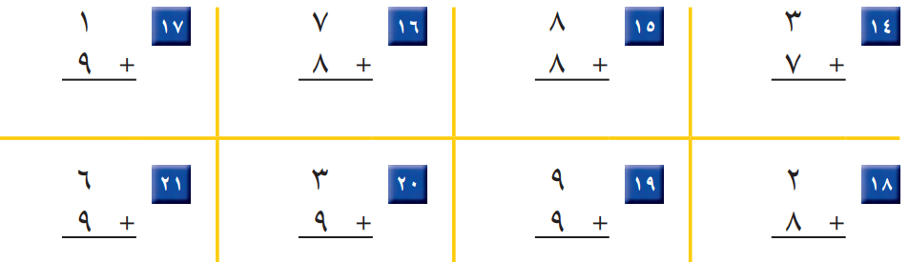

Slide 6
